Slide 1
Подготовила
Л.А. Андреева
воспитатель старшей группы МКДОУ д. сад «Буратино»
С. Чунояр 2013г.

Slide 2
Цели и Задачи:
1)Развитие логико - математических представлений:
о геометрических фигурах, пространстве, величинах, времени, числах
2)Развивать умственную деятельность воспитанников: классификация, сравнение, обобщение, абстрагирование
3) Развивать творческие способности: воображение, фантазию, способности к моделированию и конструированию
4) Введение современных нетрадиционных дидактических средств в развитие ребенка

Slide 3
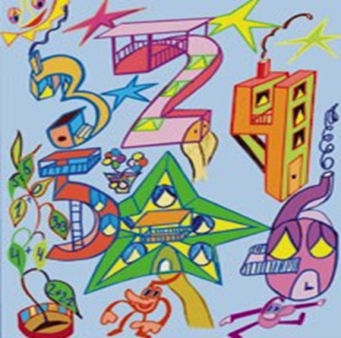
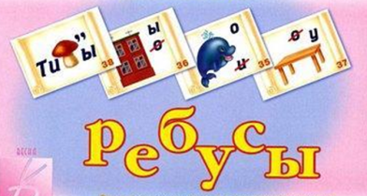
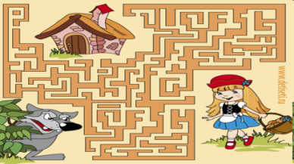
Математика по праву занимает большое место в системе дошкольного образования. Любая математическая задача на смекалку несет в себе определенную умственную нагрузку, которая чаще всего замаскирована занимательным сюжетом. Умственная задача – найти путь решения – реализуется средствами игры и в игровых действиях. Важно научить детей не только считать, измерять и решать арифметические задачи, но и развивать у них способность видеть, умение конструировать, оперировать определенными знаками и символами.

Slide 4
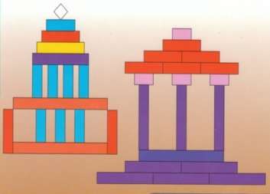
Особая роль на современном этапе обучения отводится нестандартным дидактическим средствам. Сегодня особой популярностью пользуются палочки Кюизенера.

Slide 5
Палочки кюизенера (цветные числа) – это набор цветных палочек сечением 1 см и длиной 1, 2, 3, 4, 5, 6, 7, 8, 9, 10 см. Эти палочки представляют следующие классы чисел: - класс белых чисел образует число один. Он представлен белыми палочками. - Класс красных чисел – числа кратные двум (2, 4, 8). Это палочки розового (2), красного (4), вишнёвого (8) цветов. - Класс синих чисел – числа, кратные трём (3, 6, 9). Это палочки голубого (3), фиолетового (6), синего (9) цветов. - Класс жёлтых чисел – числа кратные пяти (5, 10). Он представлен палочками жёлтого (5) и оранжевого (10) цвета. - Класс чёрных чисел образует число семь. Это палочки чёрного цвета.
Белая | 1
Розовая | 2
Голубая | 3
Красная | 4
Желтая | 5
Фиолетовая | 6
Черная | 7
Бордовая | 8
Синяя | 9
Оранжевая | 10

Slide 6
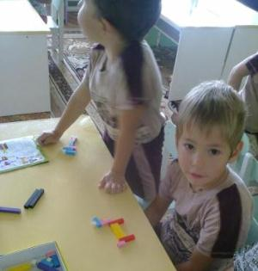
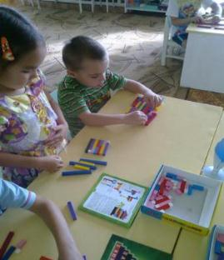
Палочки Х. Кюизенера универсальны и являются не только инструментом работы педагога, ни и инструментами учебно-познавательной деятельности ребенка. Играют большую роль в реализации принципа наглядности. Рекомендованы для обучения детей основам математики.

